Slide 1
Het tweede gebod
God is niet af te beelden

Slide 2

Opening
Zingen
Psalm 97:4
Bidden
Bijbellezen
Exodus 32:1-8
Notes:
Bij de Psalm kan een keuze worden gemaakt.

Slide 3

Bijbelstudie
1. Wat gebeurt er precies?
2. Welke gevoelens zijn er? Hoe worden die zichtbaar?
3. Welke bedoelingen hebben de Israëlieten?
4. Wat zegt dit over de Heere? Hoe voelt God Zich behandeld?
5. Welke boodschap is er? Wat zegt de Heere tot jou?
Notes:
Een lastige kwestie. Het eerste vers van Exodus 32 vertaald de Statenvertaling met “…maak ons goden…” Vervolgens wordt er echter maar één beeld gemaakt. Vanuit het Hebreeuws zijn beide vertalingen mogelijk (God en goden). In kanttekening 3 geven de statenvertalers ook zelf aan dat het om een beeld van God gaat.

Slide 4

Binnenkomer
Notes:
Je beeld van God beschrijven. Een vreemde opdracht misschien, zeker in het licht van het tweede gebod. Toch kunnen we niet ontkennen dat iedereen zich (onbewust) een beeld van God vormt. Daarom is het goed dat de catechisant zich bewust wordt van zijn/haar godsbeeld. De vraag is of dit beeld Bijbels is… Daarop kan worden teruggekoppeld bij de verwerking.

Slide 5
Doelen
Ik weet dat God veel groter is dan welk beeld we van Hem zouden maken.
Ik besef dat iedereen in gedachten een beeld van God heeft. Het is belangrijk dat dit beeld Bijbels wordt vormgegeven.
Ik kan aangeven wat het bezwaar is tegen beelden.

Slide 6
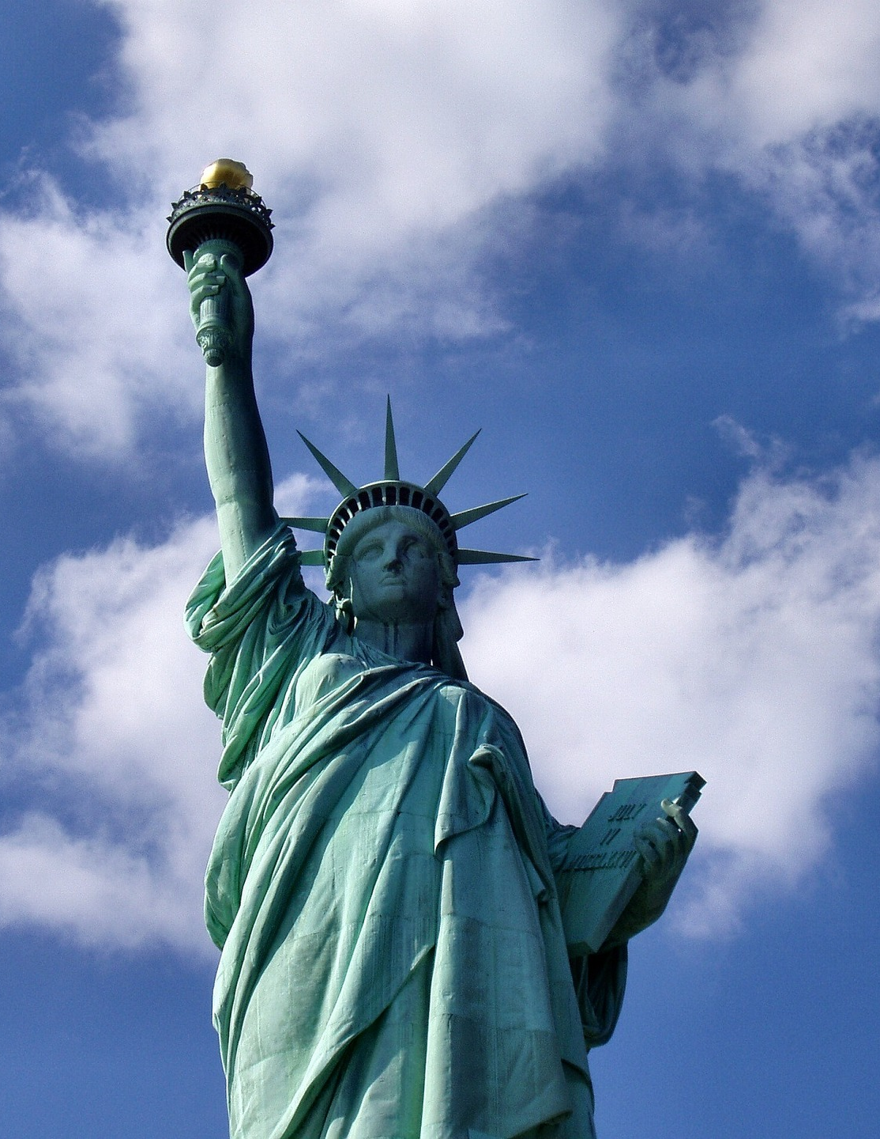
Begrip: Beelden
Wat is een voordeel van een beeld?
Wat is een nadeel van een beeld?
Begrip: Beelden
Notes:
Een beeld zorgt ervoor dat je jezelf een voorstelling ergens van kan maken.
Je beperkt je beeld enorm.

Slide 7

Begrip: Verboden
Begrip: Verboden
Waarom mag je geen beeld maken van God?
Notes:
Elk beeld doet aan Wie God echt is tekort.

Slide 8
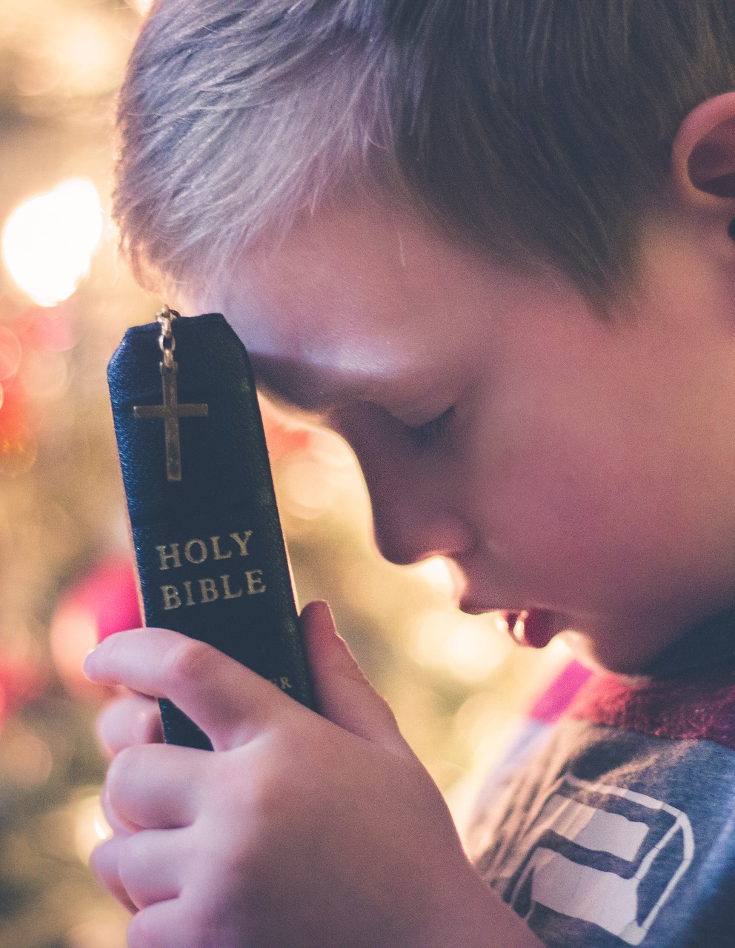
Begrip: In gedachten
Begrip: In gedachten
Hoe moet je je beeld van God vormen?
Notes:
Op grond van de Bijbel.

Slide 9
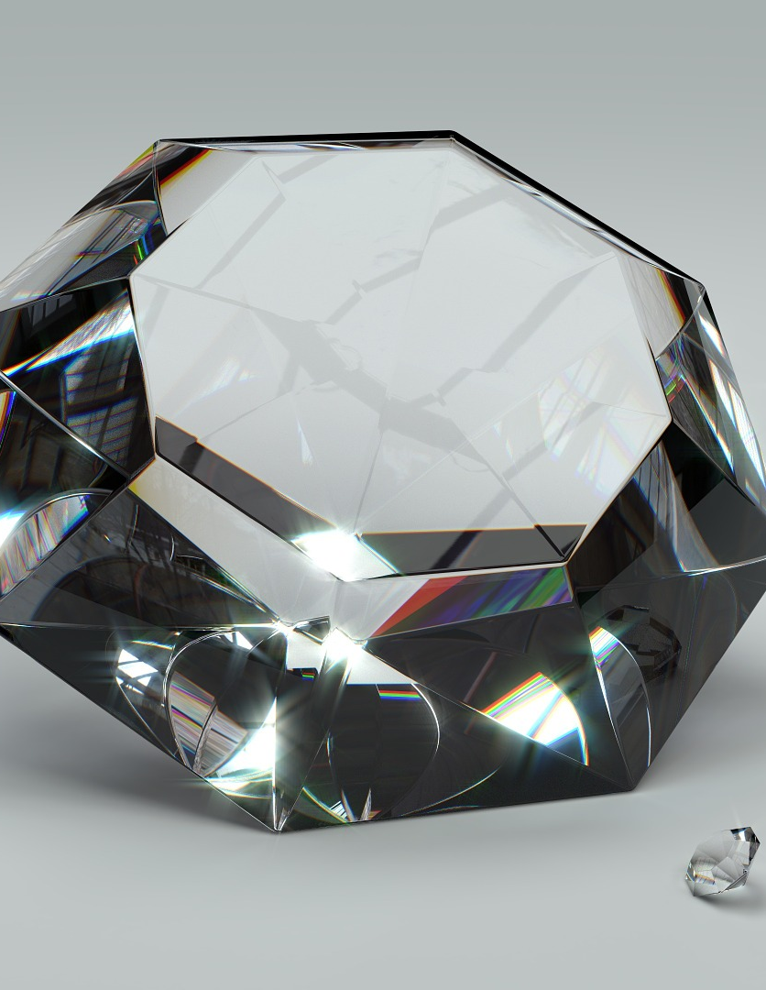
Begrip: God laat Zich zien
Hoe laat God Zijn onveranderlijke trouw zien?
Begrip: God laat Zich zien
Notes:
God vergelijkt Zichzelf met veel verschillende beelden: Vader, Herder, Koning, Rots, Schild

Slide 10
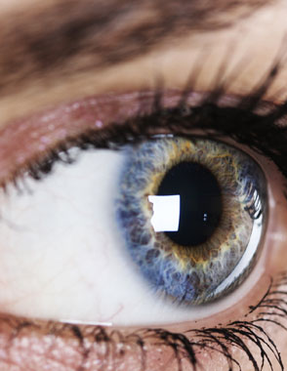
Begrip: God zien in Jezus Christus
Hoe kan je God zien?
Welk gebed ga je bidden als je ziet wie God is?
Begrip: God zien in Jezus Christus
Notes:
In de Bijbel en in Jezus Christus.
‘Heere, leer mij U kennen zoals U bent’

Slide 11
Verwerkingsvragen
Bespreek de verwerkingsvragen op bladzijde 93.

Slide 12
Samenvatting
Elk beeld doet God te kort.
Beelden zijn zichtbaar en in gedachten
Kijk naar Christus als je God wil zien.

Slide 13

Huiswerk volgende keer
Notes:
De leeropdracht zijn enkele verzen uit Jesaja 40. Deze verzen komen niet letterlijk aan bod tijdens de les, wel vormen ze de basis van ‘Verboden’.

Slide 14
Verwerkingsopdracht
Wat betekent een Godsbeeld voor jou persoonlijk?
Praat er over in tweetallen en schrijf je antwoord op bij de aantekeningen op pagina 84.
Deel het met de grote groep.
Notes:
Geef voor deze opdracht 3 minuten de tijd.

Slide 15

Stelling
Iedereens Godsbeeld is goed!
Stelling

Slide 16

Bespreekopdracht
Bespreek in groepjes van vier wat volgens jullie afgoden zijn in jullie leven.
Schrijf het op pagina 94.
Bespreekopdracht

Slide 17
Woordweb

Slide 18
Verhaal

Slide 19
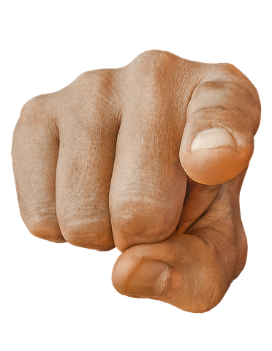
Alternatieve binnenkomer
Welk beeld heb God heb jij?
Alternatieve binnenkomer
Notes:
Godsbeeld 1 - God als strenge rechter
Sommige mensen zien God vooral als een strenge Rechter. Hij houdt alles nauwlettend in de gaten en staat klaar om de zonden te straffen. De Heere is in hun ogen erop uit om de mensen te straffen voor alles wat zij verkeerd doen.
Godsbeeld 2 - God als een lieve opa
Sommige mensen zien God als een lieve opa. Zoals een lieve opa zijn kinderen verwendt, zo zou de Heere mensen verwennen. Hier op aarde wil Hij je welvaart, geluk, rijkdom en vrede geven. Hij helpt je, als je het moeilijk hebt. Zoals een opa niet moeilijk doet als zijn kleinzoon een keer ondeugend is, zo ziet God de fouten van de mensen door de vingers. En straks geeft Hij je de eeuwige heerlijkheid, bij Hem in de hemel.
Godsbeeld 3 - God als vriend
Weer anderen zien god als een soort vriend, met wie je heel vrij kunt omgaan. Ze zien God vooral niet als een Almachtige, want ze houden niet van dat woord. God is er alleen maar om hen gelukkig te maken. Over een leven met God en over hun zonden maken ze zich minder druk, want god vergeeft toch alles. Het bestuderen van de Bijbel is ook niet zo nodig, want het gaat vooral om het ervaren van de relatie met god. Als je maar voelt dat god dichtbij is, daar gaat het om.
Godsbeeld 4 - God als studieobject
Nog weer anderen menen dat je god alleen kunt leren kennen door nauwkeurige en diepgaande studie. Het gaat meer om een verstandelijk kennen dan om het echte leven met God. Het kennen van God met het verstand is belangrijker dan het persoonlijk kennen van God.
Beschrijf bovenstaande godsbeelden, of deel ze uitgeprint uit. Stel de vraag: Herken je je in één van deze godsbeelden?
De introductie is een vervolg op de binnenkomer en categoriseert godsbeelden die bij de jongeren kunnen leven. De vier godsbeelden zijn eenzijdig. Laat de jongeren nagaan in welk beeld / beelden ze zich het meest herkennen. Vraag aan de jongeren plenair welke onderdelen ze uit de beschreven godsbeelden herkennen. Hierdoor krijgt u zicht op hun beelden.

